Slide 1
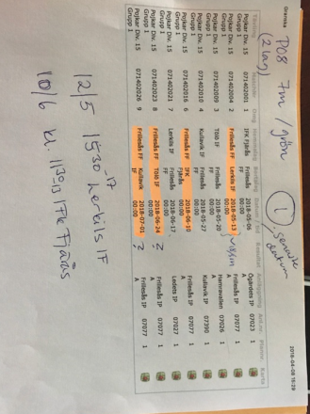

Slide 2
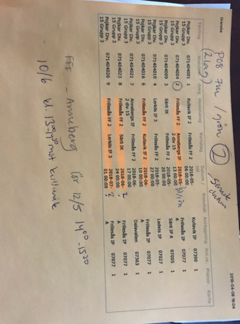

Slide 3
Ledare | Lag | Match Frillesås
Mats Johansson Telefon mobil0766280640E-postmats.johansson@mlt.se | Lerkils IF Lerkils IF3 | Lör 12/5 kl 15.30 Tis 26/6 kl 18.30
Joakim Hansson mobil0707304180E-postjoakim.hansson@navisionaire.se | Annebergs IF 2 | Lör 12/5 kl 14.00
Annika Englund 0708933357 | Kullavik | Sön 10/6 kl 13.00 Ons 27/6 kl 18.30
Sven Tolestam Telefon mobil0704222594E-postsventellenh@hotmail.com | Särö IK | Sön 24/6 kl 15.30
Roger Lindén Telefon mobil0703284562E-postroger@vbgelkraft.se | IFK Fjärås | Sön 10/6 kl 11.30
kansli@toloif.se Bernt Mathiasson 070-7126101 Daniel Ekblad 076-283 80 19 Magnus Bohlin 072-388 21 09 Robert Olofsson 076-109 11 00 Niklas Karlsson 070-735 38 75 | Tölö IF | Sön 24/6 kl 14.00

Slide 4
